Slide 1
Словари
Подготовила Кибякова Елена Ивановна.
МБОУ СОШ №40 г.Бийска Алтайского края.

Slide 2
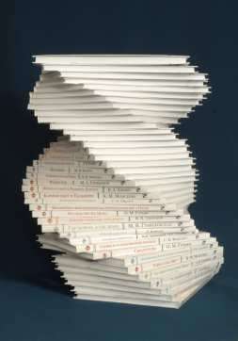
СЛОВАРИ
РУССКОГО ЯЗЫКА

Slide 3

Обязательный шаг для поиска информации – поход в библиотеку.
Для облегчения поиска и доступа к информации и литературе существует справочно-библиографический аппарат, который включает в себя каталоги, картотеки, библиографические указатели, справочный фонд (словари, справочники, энциклопедии).
Обращение к словарям является самым простым и эффективным путем. В них можно найти…
ВСЁ!!!

Slide 4

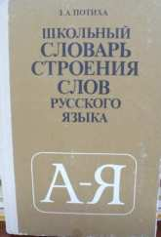



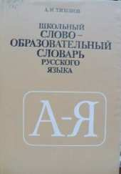




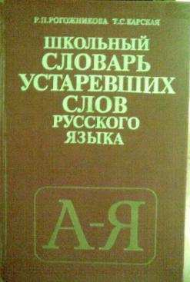
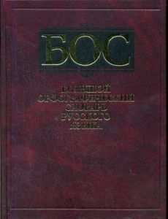
Русской речи Государь по прозванию Словарь

Slide 5
Словарь –
это вся вселенная в алфавитном порядке.
(Ф. Вольтер)
Люблю словари! Я люблю их не только за большую пользу, приносимую ими, но и за всё то, что есть в них прекрасного и величественного…
(А.Франс)
Если хорошо поразмышлять,
словарь – это книга книг!
(А.Франс)
Не бойтесь заглянуть в словарь.
Это пышный овраг,
а не грустная пропасть.

Slide 6
Наш русский язык богат и красив,
но сейчас
красивый и правильный русский язык
стал большой редкостью.
Чтобы уметь правильно и красиво говорить, необходимо знать значение слов,
их правильное произношение,
а, при необходимости, и написание,
а также знать значение фразеологизмов, крылатых выражений,
надо употреблять их правильно.

Slide 7

СЛОВАРИ РУССКОГО ЯЗЫКА
ТОЛКОВЫЙ СЛОВАРЬ В.И. ДАЛЯ
ТОЛКОВЫЙ СЛОВАРЬ С.И. ОЖЕГОВА
  ШКОЛЬНЫЙ ТОЛКОВЫЙ СЛОВАРЬ
  ОРФОГРАФИЧЕСКИЙ СЛОВАРЬ
    СЛОВАРЬ СТРОЕНИЯ СЛОВ
        СЛОВАРЬ АНТОНИМОВ
        СЛОВАРЬ СИНОНИМОВ
      ТОПОНИМИЧЕСКИЙ СЛОВАРЬ
      ЭТИМОЛОГИЧЕСКИЙ СЛОВАРЬ
    ФРАЗЕОЛОГИЧЕСКИЙ СЛОВАРЬ
    СЛОВООБРАЗОВАТЕЛЬНЫЙ СЛОВАРЬ
СЛОВАРЬ ИНОСТРАННЫХ СЛОВ
СЛОВАРЬ УСТАРЕВШИХ СЛОВ
ПРОВЕРЬ СЕБЯ!
КАК ПОЛЬЗОВАТЬСЯ СЛОВАРЁМ

Slide 8


ТОЛКОВЫЙ СЛОВАРЬ В.И.ДАЛЯ «Есть словари «поученей» Далева, но нет словаря народней, поэтичней, родней».
В словаре В.И. ДАЛЯ содержится около 200 тыс. слов. Наряду с лексикой литературного языка первой половины 19 века здесь представлены областные слова, терминология разных профессий и ремёсел, около 30 тыс. пословиц и поговорок. Словарь Даля будет спутником не только литератора, филолога, но и всякого образованного человека, интересующегося русским языком".
Загляни!

Slide 9

ТОЛКОВЫЙ СЛОВАРЬ С.И. ОЖЕГОВА
Толковым не оттого назван словарь, что мог получиться бестолковым, а оттого, что он слова растолковывает
В словаре Ожегова широко представлена просторечная лексика, употребляемая и в литературе, и в разговорной речи. Словарная статья включает толкование значения, характеристику строения многозначного слова, примеры употребления, сведения о сочетаемости слова, грамматические и орфоэпические характеристики слова. Словарная статья сопровождается описанием тех фразеологических выражений, которые порождены этим словом либо так или иначе с ним связаны.
Загляни!

Slide 10

ШКОЛЬНЫЙ ТОЛКОВЫЙ СЛОВАРЬ
Объяснить любое слово может нам словарь толковый
Толковый словарь – тип словаря, в котором объясняется, растолковывается значение слова. Это настоящая кладовая языковых богатств, и читать их – одно удовольствие. Причем польза от этого чтения очень большая: вы узнаете значение слов, которые слышали или встречали в книге, а порой и вообще они могут явиться для вас открытием.
Загляни!

Slide 11
ОРФОГРАФИЧЕСКИЙ СЛОВАРЬ
Верно написать все слова практически поможет словарь орфографический
В орфографическом словаре даются правила написания слов.
Во 2-м издании словарь увеличен на 20 тыс. единиц, в том числе закрепившихся в употреблении в самое последнее время.
Словарь предназначен широкому кругу пользователей, включая преподавателей русского языка, издательских и редакционных работников, а также всех тех, кто изучает русский язык.
Загляни!

Slide 12

СЛОВАРЬ СТРОЕНИЯ СЛОВ
Если знаешь части слова, то напишешь их толково
Словарь строения слов дает полные сведения об особенностях словоизменения и строения слов разных частей речи русского языка. При этом каждое слово, вошедшее в словарь, сопровождается грамматической характеристикой, помогающей понять, почему так, а не иначе изменяется то или иное слово. Основная цель словаря - стать надежным справочником для каждого.

Slide 13

СЛОВАРЬ АНТОНИМОВ Способны антонимы жизнь изменить, если сумеешь ты их применить
Словарь антонимов русского языка среди других словарей занимает важное место. Он помогает подобрать слова с противоположными значениями, найти образное противопоставление, «схватить» полярные проявления того или иного свойства, качества.
Загляни!

Slide 14
СЛОВАРЬ СИНОНИМОВ
Найти замену слову, да не одну, а даже три?
Словарь синонимов смотри!
Словарь синонимов содержит ряды синонимов. Он помогает подобрать наиболее удачное слово или словосочетание для более точного и яркого выражения мысли. Каждая словарная статья представляет собой перечень слов – синонимов, их толкование и примеры из литературно – художественных произведений. Синонимы расширяют словарный состав языка, делают его ярче, выразительнее, разнообразнее.

Slide 15

ТОПОНИМИЧЕСКИЙ СЛОВАРЬ
Тайну названий географических раскроет словарь топонимический
В словарь входят названия самых важных и интересных с географической точки зрения объектов, включенных в школьные учебники географии и географические атласы. А для наиболее любознательных учащихся в нем рассмотрены и некоторые другие названия, имеющие культурно-историческую и религиозную ценность. Словарь адресован всем любителям географии.
Загляни!

Slide 16

ЭТИМОЛОГИЧЕСКИЙ СЛОВАРЬ
Секреты и тайны слов исторические содержат в себе словари этимологические
Ознакомившись с этимологическим словарем, где в интересной и доступной форме подробно описываются истории возникновения слов в русском языке и излагаются факты из истории их использования, вы раскроете множество тайн, которые заключаются в такой науке, как этимология.
Загляни!

Slide 17
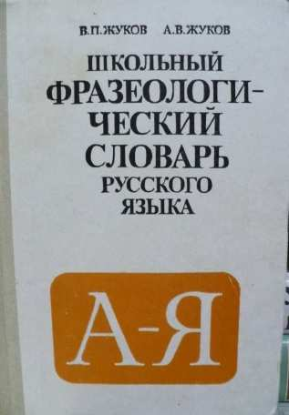
ФРАЗЕОЛОГИЧЕСКИЙ СЛОВАРЬ
Встретил крылатую фразу – смотри словарь фразеологизмов сразу!
В отличие от других словарей, здесь описываются не отдельные слова, а устоявшиеся в русском языке словосочетания – фразеологизмы. Основная задача словаря – помочь понять сложную и разнообразную жизнь устойчивых сочетаний слов, получить представление о свойствах фразеологизмов, овладеть нормами их употребления в речи и узнать их происхождение. В словаре даны толкования значений фразеологизмов, приведены различные формы их употребления, синонимы и антонимы фразеологизмов, их происхождение. Словарные статьи расположены в алфавитном порядке
Загляни!

Slide 18

СЛОВООБРАЗОВАТЕЛЬНЫЙ СЛОВАРЬ
Структуру слова очень внимательно поможет тебе изучить словарь словообразовательный
Словообразовательный словарь даёт сведения о том, как образуются слова в русском языке. Слова в языке очень разнообразны по структуре. Слова, кроме корня, могут включать в себя и приставку, и суффикс, и окончание. Словарь показывает структуру слова, элементы, из которых оно состоит.
В словарной статье можно найти толкование некоторых непонятных слов, интересные факты, связанные как со словообразованием, так и с историей возникновения и употребления слов в русском языке.
Загляни!

Slide 19

СЛОВАРЬ ИНОСТРАННЫХ СЛОВ
Иностранных слов словарь каждый в руки брать привык, пожелав узнать откуда слово в наш пришло родной язык
В словаре иностранных слов содержится около 3 000 иностранных слов, вошедших в русский язык из других языков мира. В словарных статьях содержатся краткая справка о происхождении слов, их перевод и толкование. Завершает словарь обширный раздел иностранных выражений - крылатых фраз и знаменитых цитат на языке оригинала с пояснением на русском языке.
Загляни!

Slide 20
СЛОВАРЬ УСТАРЕВШИХ СЛОВ
Хоть слова и устарели, мы про них бы знать хотели.
В этом нам помочь готов устаревших словарь слов
В словарь включены историзмы и архаизмы, представлены некоторые устаревшие фразеологические обороты, формы вежливого обращения, названия должностей. В словаре раскрываются значения этих слов, дается их грамматическая и стилистическая характеристика, на примерах-иллюстрациях показано, как они функционировали в речи. Одновременно приведены этимологические и историко-этимологические справки, помогающие осмыслить старые значения помещенных в Словаре. Многие словарные статьи сопровождаются рисунками, дающими возможность реально представить предметы, называемые тем или иным словом.

Slide 21
КАК ПОЛЬЗОВАТЬСЯ СЛОВАРЕМ
1.Помни, что слова в словаре расположены в алфавитном порядке.
2.Помни, что словарь состоит из предисловия и словарных статей.
Поэтому сначала внимательно изучи текст предисловия. Это поможет тебе легко ориентироваться в словаре.
3.Помни, что словарная статья рассказывает о разных сторонах слова: его написании, правильном произношении, истории слова, его составе и способах образования, лексическом значении и т.д. Во многих словарных статьях помещаются иллюстрированные цитаты, которыми авторы словарей подтверждают, оправдывают употребление слова или выражения в языке. Цитаты эти выписываются из художественной, общественно-политической, научной и другой литературы. В качестве цитат используются пословицы, поговорки.
4.Помни, что в большинстве словарей в начале страницы указаны жирным шрифтом слова, которыми начинается и кончается данная страница, либо парные три буквы этих слов. Это облегчит поиск нужного слова.
5.Помни, что в целях экономии многие пояснения в словарной статье даются в сокращенном виде. Разъяснение к системе сокращений дается в начале словаря.

Slide 22
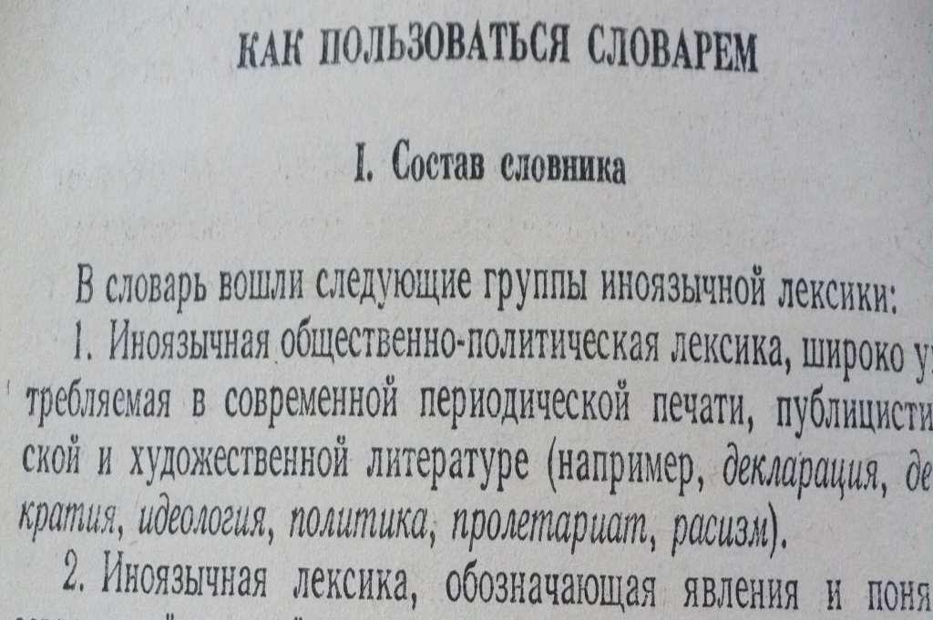

Slide 23
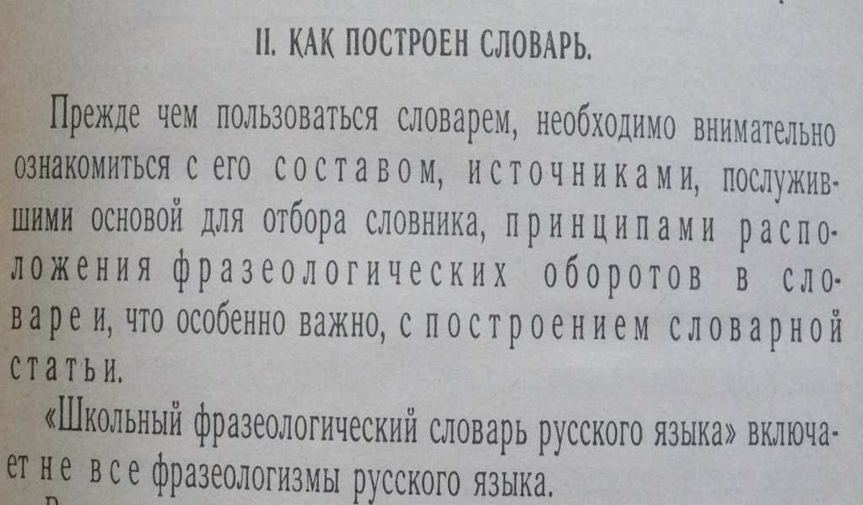

Slide 24
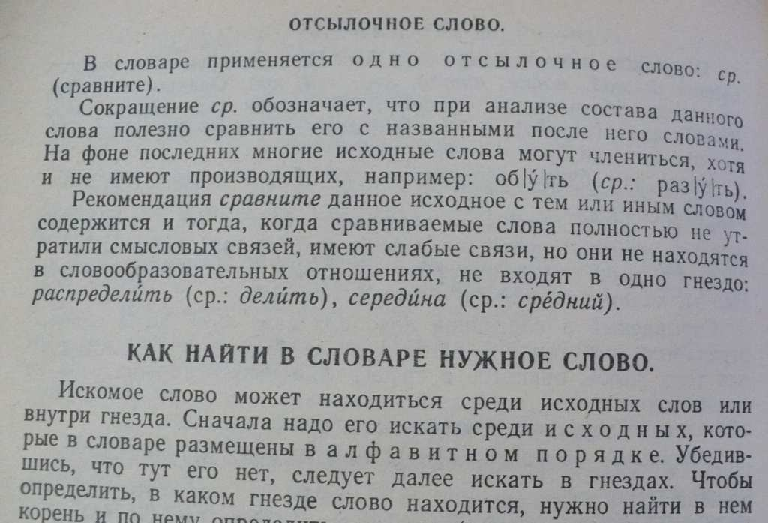

Slide 25
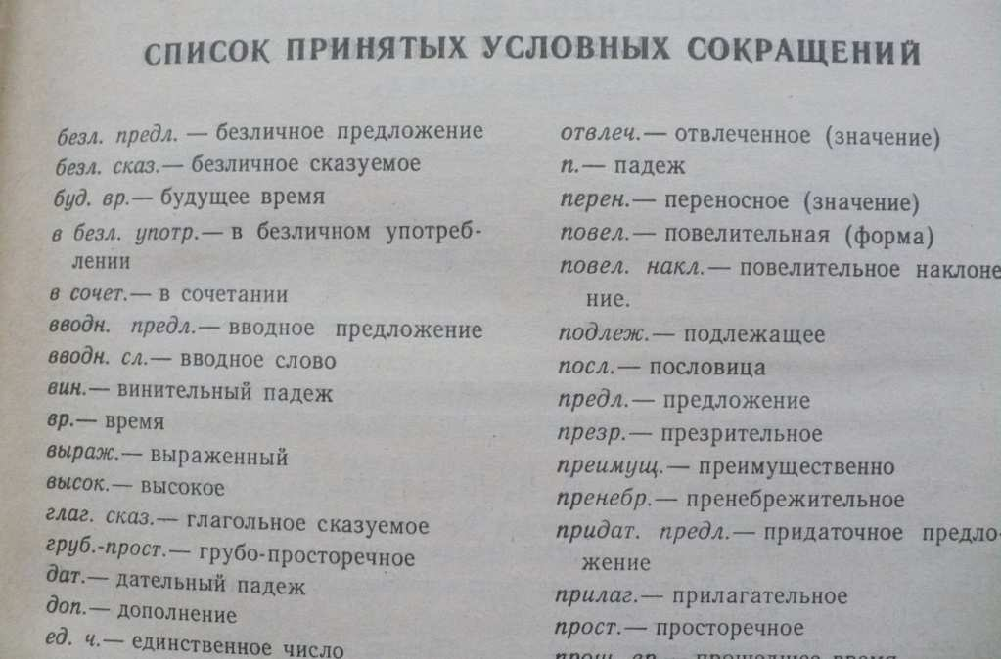

Slide 26
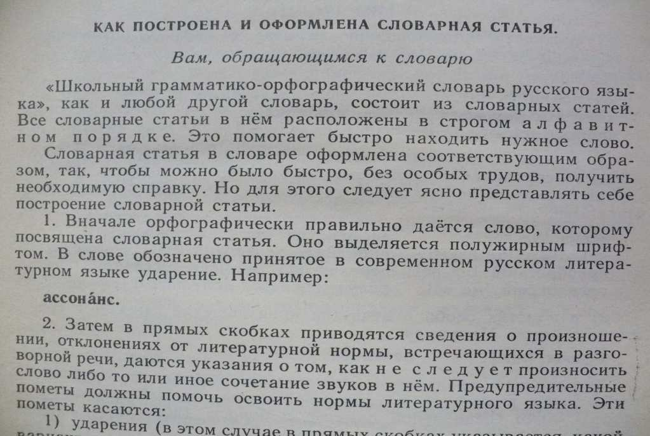

Slide 27
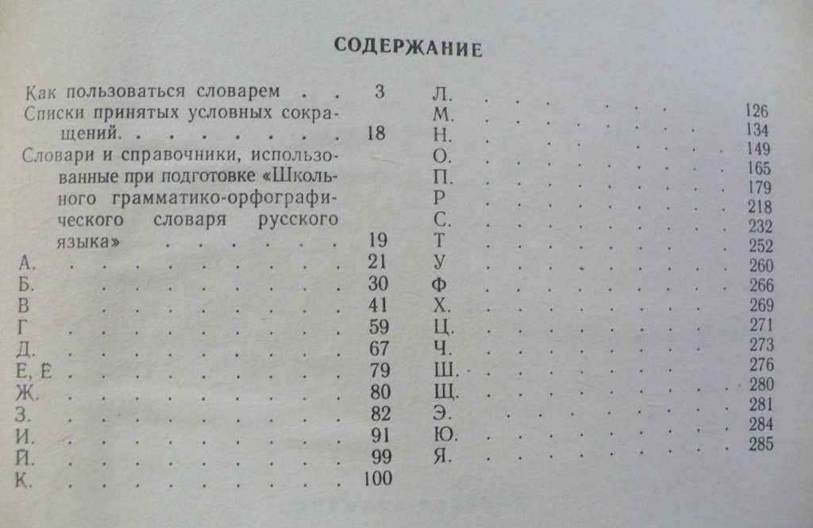

Slide 28

СЛОВАРЬ
Усердней с каждым днем гляжу в словарь.
В его столбцах мерцают искры чувства.
В подвалы слов не раз сойдет искусство,
Держа в руке свой потайной фонарь,
На всех словах – события печать,
Они дались недаром человеку.
Читаю: «Век. От века. Вековать.
Век доживать. Бог сыну не дал веку.
Век заедать. Век заживать чужой…»
В словах звучит укор, и гнев, и совесть.
Нет, не словарь лежит передо мной,
А древняя рассыпанная повесть.
Самуил Маршак

Slide 29
  Есть волшебная страна,
  Что распахнута пред вами,
  Та, которая словами,
  Как людьми населена.
  Правит ими государь
  по прозванию СЛОВАРЬ.
  И относится он к ним,
  словно к подданным своим.
  Утверждать ему не ново,
  Как писать какое слово,
  Как писать и как читать,
  Как с другими сочетать…
Уважаем государь
По прозванию СЛОВАРЬ,
Даже Пушкин, я об этом
Достоверно говорю,
Не однажды за советом
Обращался к СЛОВАРЮ.
Он связует новь и старь,
И тебе всегда, как другу,
Оказать готов услугу,
Русской речи Государь
По прозванию СЛОВАРЬ!
Ян Козловский

Slide 30
“Сотни слов, родных и метких,
Сникнув, голос потеряв,
Взаперти, как птицы в клетках,
Дремлют в толстых словарях.
Ты их выпусти оттуда,
В быт обыденный верни,
Чтобы речь - людское чудо -
Не скудела в наши дни”
Вадим Шефнер

Slide 31
«Читайте книги…, путешествуйте со смыслом и будьте душевно богаты. Да, будьте и филологами, то есть «любителями слова»,
ибо СЛОВО стоит в начале культуры и завершает ее, выражает ее»
Дмитрий Сергеевич Лихачёв
«Читайте книги…, путешествуйте со смыслом и будьте душевно богаты. Да, будьте и филологами, то есть «любителями слова»,
ибо СЛОВО стоит в начале культуры и завершает ее, выражает ее»
Дмитрий Сергеевич Лихачёв

Slide 32
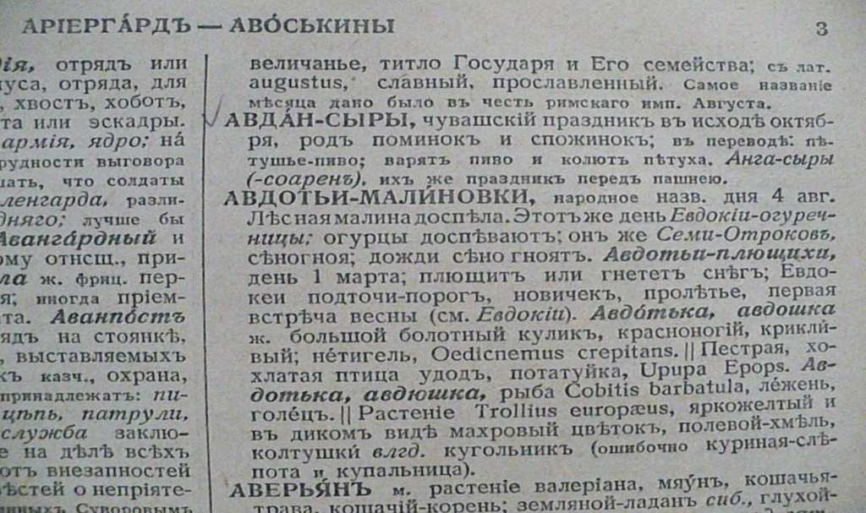
Толковый словарь ВИДаля

Slide 33
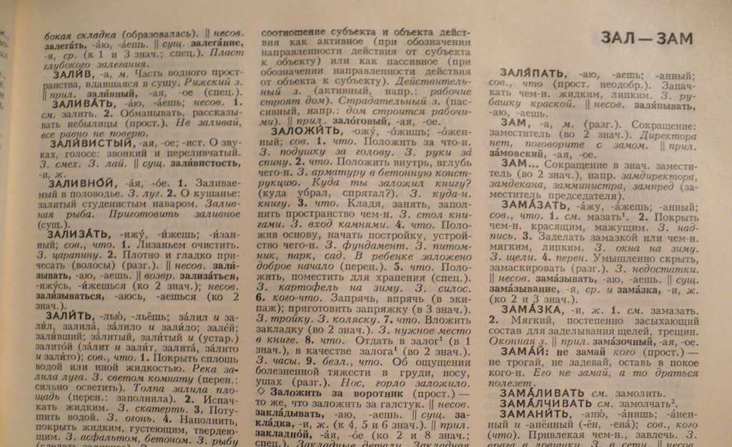
Толковый словарь Ожегова

Slide 34
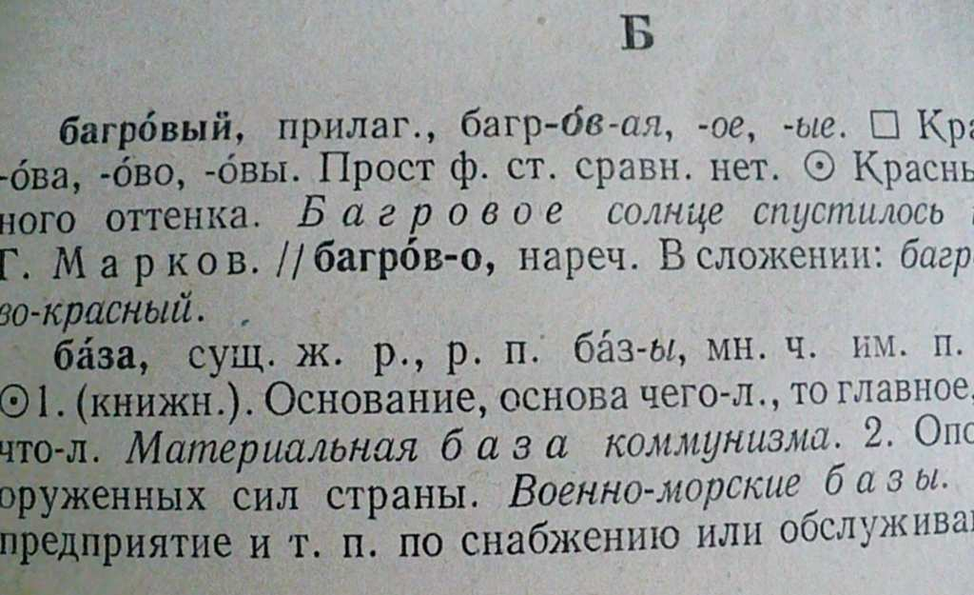
Школьный толковый словарь

Slide 35
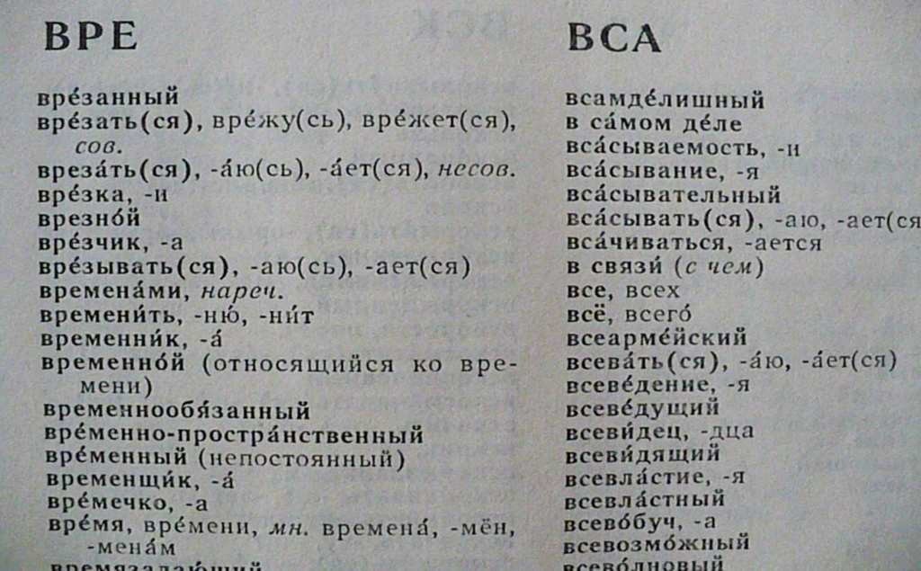
Орфографический словарь

Slide 36
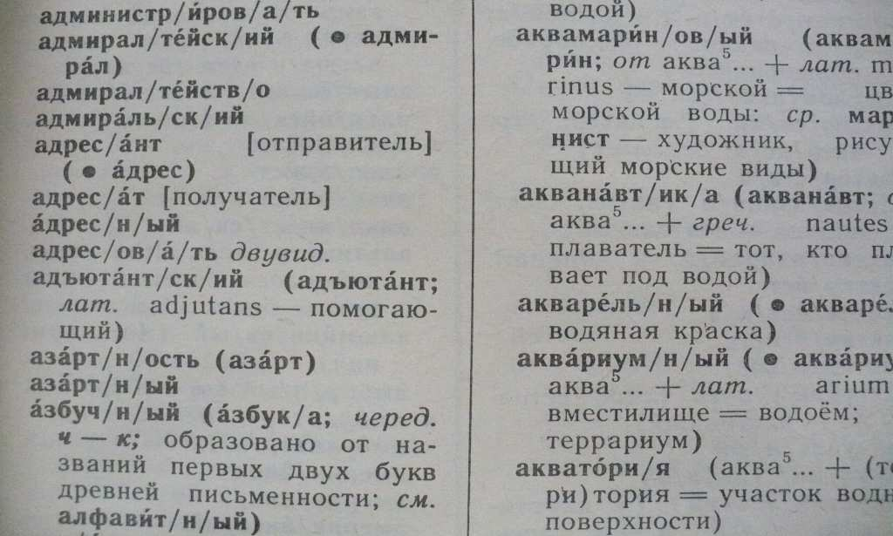
Словарь строения слов

Slide 37
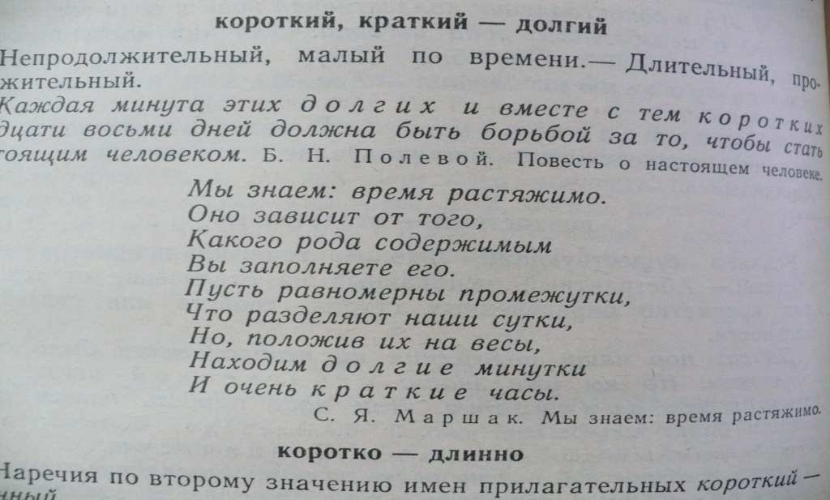
Словарь антонимов

Slide 38
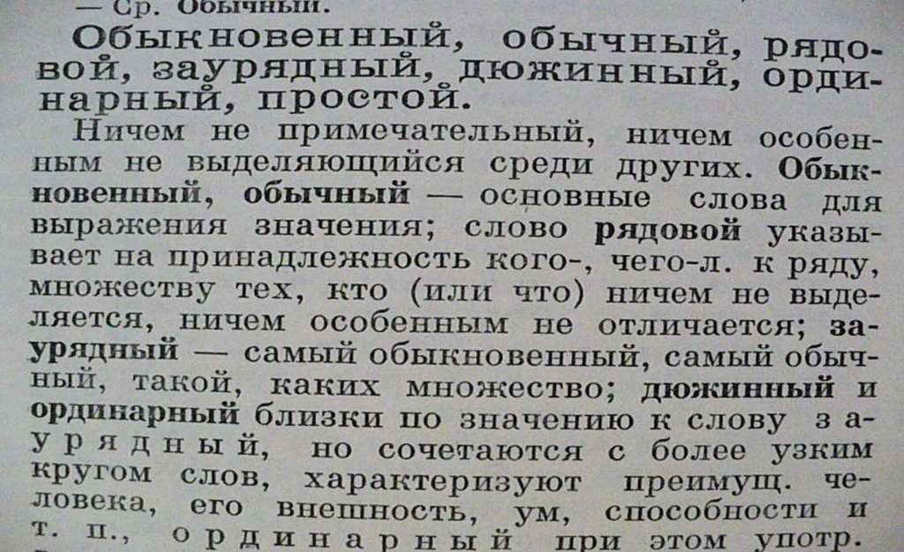
Словарь синонимов русского языка

Slide 39
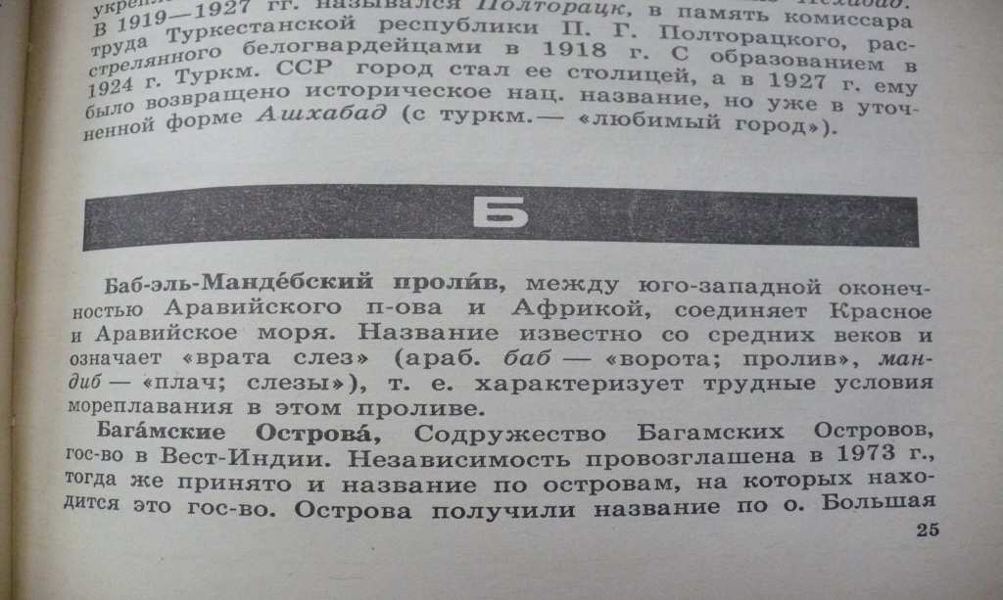
Топонимический словарь

Slide 40
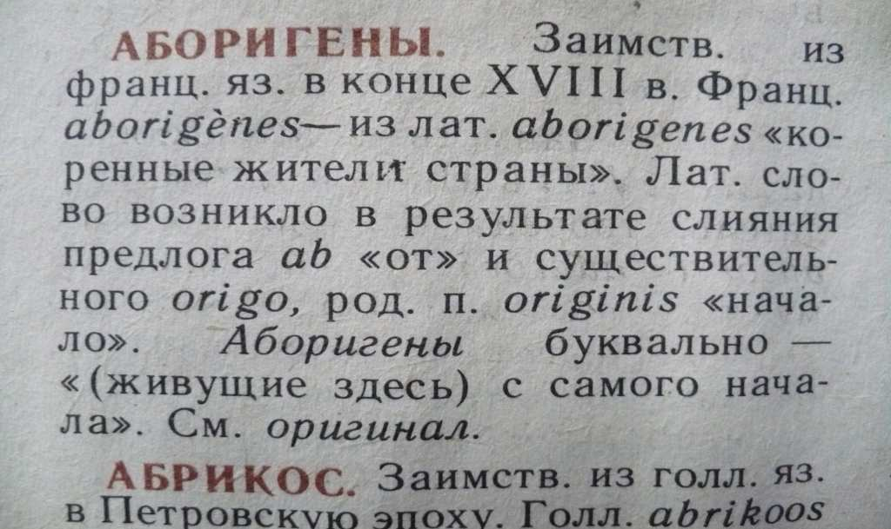
Этимологичический словарь

Slide 41
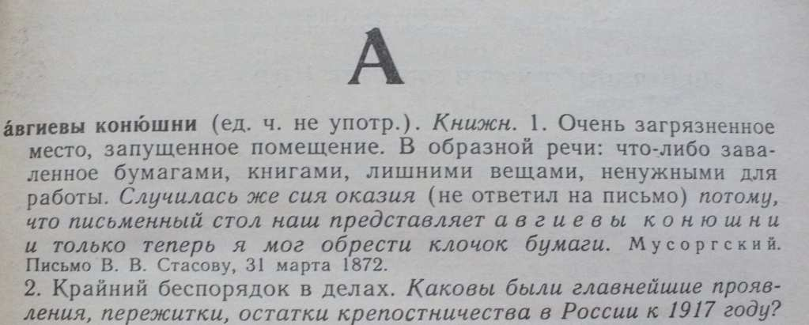
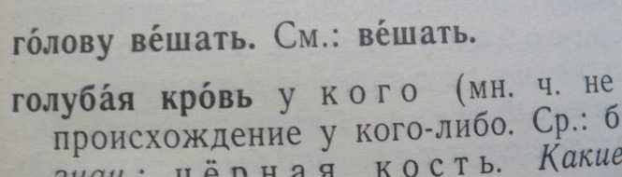
Фразеологический словарь

Slide 42
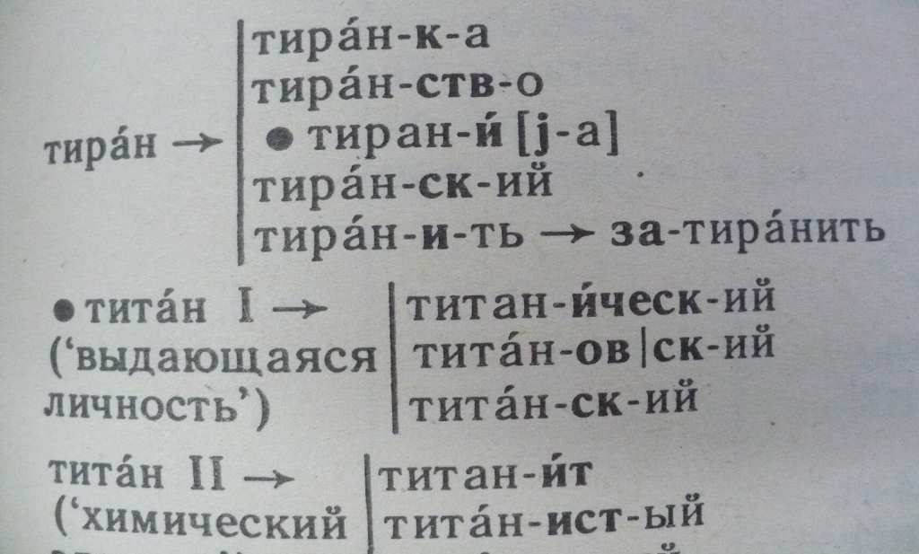
Словообразовательный словарь

Slide 43
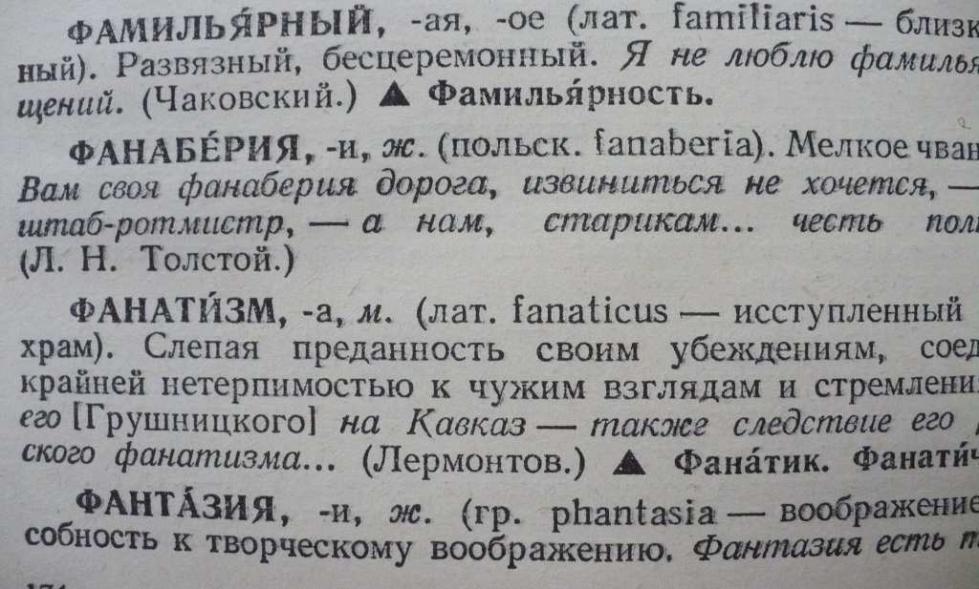
Словарь иностранных слов

Slide 44
Словарь устаревших слов
Алтын - монета в три копейки.
Арапчик - голландский червонец.
Аршин - русская мера длины, равная 0,71 м; линейка, планка такой длины для измерения.
Радеть - стараться, заботиться, оказывать содействие. Разболокаться - раздеваться.
Раменье - большой дремучий лес, окружающий поле; опушка леса.
Расшиперить - растопырить, раскорячить, расколоть оскалить зубы.
Ретивое - сердце.

Slide 45
ПРОВЕРЬ СЕБЯ!
Какой словарь объясняет значение слов?
Какой словарь показывает, как правильно писать слова?
Какой словарь рассказывает о происхождении слов?
Какой словарь объясняет значение устойчивых словосочетаний?
Какой словарь объясняет значение заимствованных слов?
Какой словарь содержит слова, близкие по значению к другим словам?
Какой словарь содержит слова, имеющие противоположное значение?
Какой словарь помогает из одного слова образовать другие, используя суффиксы, приставки, окончания?
Какой словарь объясняет происхождение географических названий?
Какой словарь содержит историзмы и архаизмы?
Какой словарь содержит словоизменения и строения слов разных частей речи?

Slide 46

Определить, из каких словарей даны словарные статьи
ЗИПУН м. стар. – русский кафтан без козыря (стоячего ворота).
САШЕ (фр. sachet) – 1)подушечка, наполненная ароматическим веществом, помещаемая среди белья для придания ему приятного запаха; 2)вышитая матерчатая сумка для белья, носовых платков и т.п.
ЗАЛИВАТЬСЯ СОЛОВЬЕМ разг. шутл. Увлеченно говорить
ЧИПСЫ, -ов, только мн. (сер. ХХ в.) Жареный хрустящий картофель в ломтиках.- Англ. chips – жареный хрустящий картофель, мн. от chip – тонкий кусочек чего-либо (сушеного яблока, поджаренного картофеля).
СЛОВАРЬ (2 м), Р. словар′я; мн. словар′и, Р. словар′ей
ГУЛЛИВЕР – ЛИЛИПУТ

Slide 47

Определите, какой перед вами словарь
.
Мое назначение толковать слова. Кроме того, я указываю, к какой части речи принадлежит слово, даю его формы и привожу примеры употребления в речи.
При чтении журналов, газет, книг вы часто встречаетесь со словами, вошедшими в русский язык из других языков мира. В моем словаре можно получить справку о значении незнакомого иностранного слова, сведения о его происхождении.
Известно, что синонимы обогащают речь, дают возможность выразить любой оттенок мысли, избежать повторения одного и того же слова. Умелый подбор синонимов придает языку красочность и выразительность. А я предлагаю эти слова.
Сейчас я вам прочитаю что-то очень интересное:
Мальчик услышал, что пришедшая в гости старуха собаку съела в каких-то делах, и спрятал от неё свою собаку.
– С тобой голову потеряешь,– говорит сердитая мать.
Отгадали, что я за словарь?

Slide 48

Поработаем со словарями
1. Определите, какое значение имеет слово «голова».
2. Ответьте на вопрос: «Как говорят о кротком, забитом человеке?», «Как говорят о человеке, который пришел не вовремя, некстати?».
3. Как написать слово «абракадабра»?
4. Подберите родственные по смыслу слова к слову «трудолюбивый».
5. Подберите противоположное по смыслу слово к слову «истинный».
6. Что означают выражения?
- биться как рыба об лед; - в два счета;
- взлететь на воздух; - хоть кол на голове теши.
7. Поставь верно ударение в словах: артикул, каталог, алфавит, баловать.
8. Подбери синонимы к словам:
- глаза; - голова.
9. Замените фразеологизмы одним словом:
Ухватиться обеими руками, быть правой рукой, быть под рукой, прибрать к рукам, рука об руку, рукой подать, на руках носить, держать в ежовых рукавицах.

Slide 49
Запишите в тетрадь современные синонимы устаревших слов:
стило – волхв –
лицедей – супостат -
амбре – лекарь –
жаба – скудоумие –
мыльня – миллионщик –
баталия - танцорка –

Slide 50
Составьте новые слова от исходного при помощи приставок, суффиксов и окончаний и проверьте по словарю
Катать
Лапа
Резать

Slide 51
Вставьте пропущенные буквы, проверяя себя по словарю
Д…ректор
т…традь
п…нал
г…рд…роб
кал…ндарь
р…п…тиция

